Slide 1

MÔN: CÔNG NGHỆ
ÔN TẬP VÀ ĐÁNH GIÁ

Slide 2
KHỞI ĐỘNG

Slide 3


Slide 4
KHÁM PHÁ

Slide 5
01.
Ai nhanh hơn

Slide 6

Nhiệm vụ: Nêu những vật liệu dụng cụ thường dùng để làm thủ công
TRÌNH BÀY
TRƯỚC LỚP

Slide 7
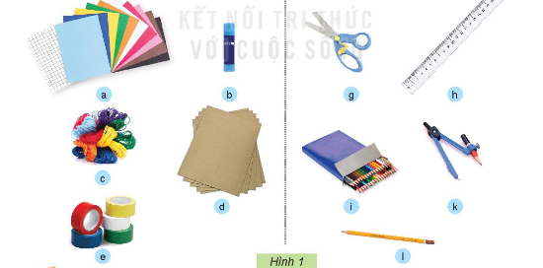

Slide 8
Nhiệm vụ: Nêu một số cách tạo hình cơ bản với vật liệu thủ công
TRÌNH BÀY
TRƯỚC LỚP

Slide 9
02
LUYỆN TẬP

Slide 10
Tình huống có thể gây bỏng
Tình huống có thể gây điện giật
Em tán thành hoặc không tán thành với ý kiến nào dưới đây?
Các ý kiến | Tán thành | Không tán thành
a. Sử dụng dụng cụ nào cũng có thể làm vật liệu được.
b. Mỗi loại vật liệu cần sử dụng những loại dụng cụ khác nhau
c. Cầm kéo càng to càng dễ làm
d. Vừa làm các sản phẩm thủ công vừa ăn vặt
e. Sản phẩm thủ công có thể làm từ nguyên liệu tái chế

Slide 11
Tình huống có thể gây bỏng
Tình huống có thể gây điện giật
Em tán thành hoặc không tán thành với ý kiến nào dưới đây?
Các ý kiến | Tán thành | Không tán thành
a. Sử dụng dụng cụ nào cũng có thể làm vật liệu được. |  | x
b. Mỗi loại vật liệu cần sử dụng những loại dụng cụ khác nhau | x
c. Cầm kéo càng to càng dễ làm |  | x
d. Vừa làm các sản phẩm thủ công vừa ăn vặt |  | x
e. Sản phẩm thủ công có thể làm từ nguyên liệu tái chế | x

Slide 12
Tình huống có thể gây bỏng
Tình huống có thể gây điện giật
Thực hành
Làm ống đựng bút
Làm bookmark

Slide 13
03
VẬN DỤNG

Slide 14
Chia sẻ sản phẩm với bạn bè
Chia sẻ cách làm sản phẩm cách trang trí, các nguyên liệu sử dụng....

Slide 15


